Slide 1





WEEKLY REPORT
MEI
( 14 Mei 2023 – 20 Mei 2023)
ENGINEERING ELEKTRONIK

Slide 2

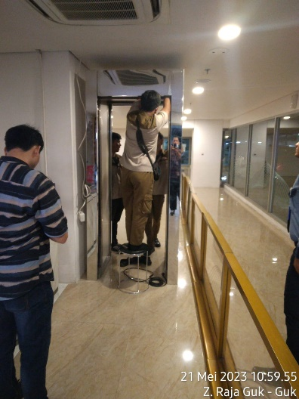
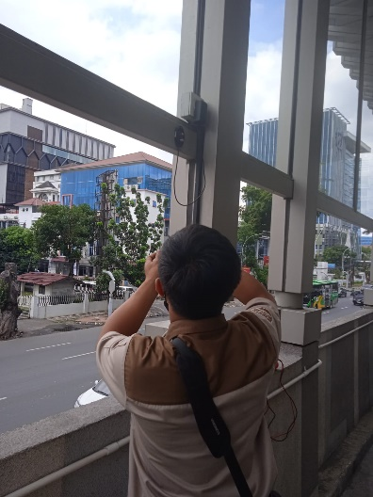
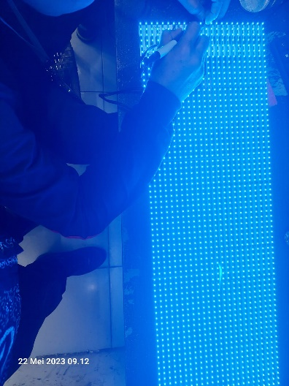
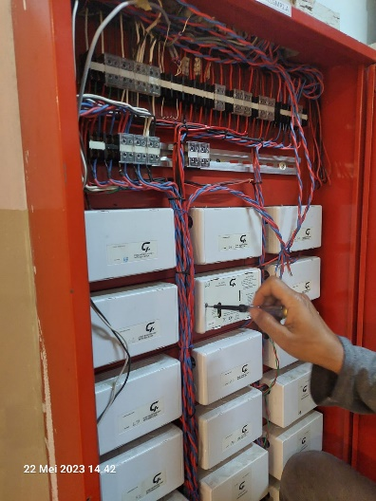
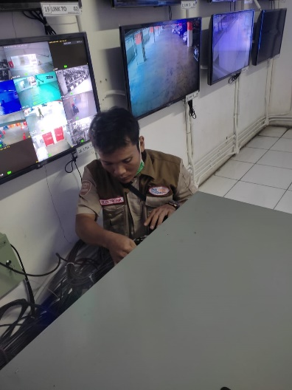
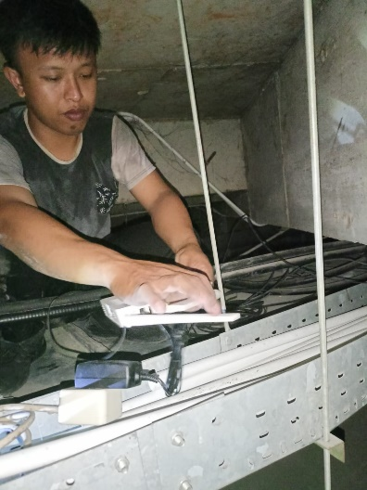
ELECTRONIC ACTIVITY
Support team eng. Giat pemasangan kabel walktrough basement east.
Pengecekan sensor bomcek yg eror di lobby lumina support team OPS
Pengecekan dan perbaikan defect LED P10 di control room sebelum pergantian/ pemasangan oleh team PT Lima
Pengecekan zone monitor di LM zona A elektronkka by PT ALCO
Pengurutan Chanel CCTV DVR Riverside yg tidak Berurut Di ruang CCTV Done
Pemasangan 1 unit stopkontak dan ONT complement WiFi di area Rivapark oleh team Eng

Slide 3
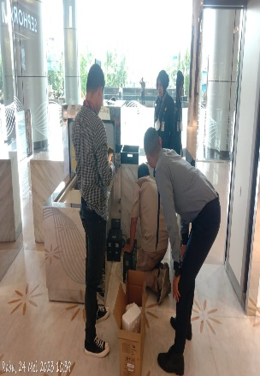
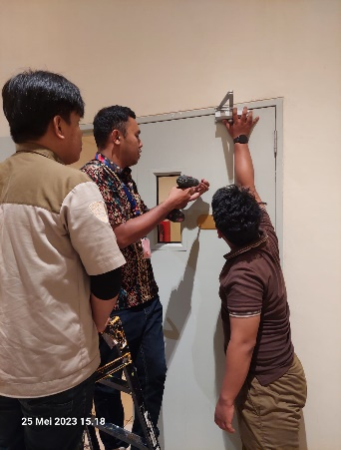
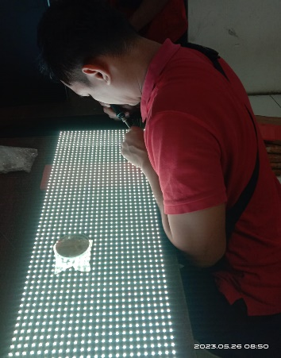
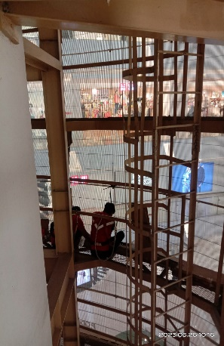
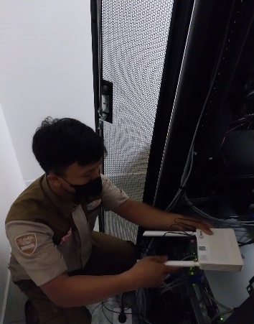
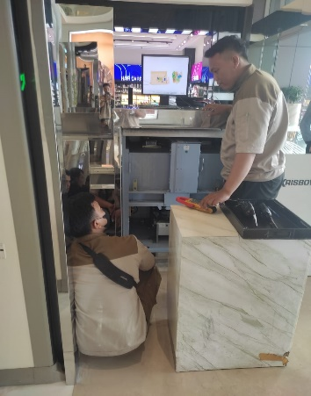
ELECTRONIC ACTIVITY
Proses pergantian UPS lama dengan yang baru di untuk keperluan mesin X-Ray di Laguna.
Support tim sipil ops, repair pintu door closer lift 3A east
Pengecekan dan perbaikan defect LED P10 di control room sebelum pemasangan/ pergantian oleh team PT Lima
Supervisi pergantian/ pemasangan module LED p10 sebanyak 15 pcs oleh team PT Lima
Penarikan dan perapian kabel FO complement WiFi ke ruang server Management Office oleh team Eng
Pengecekan Type dan Beban X ray Bersama Elektrical lobby laguna

Slide 4
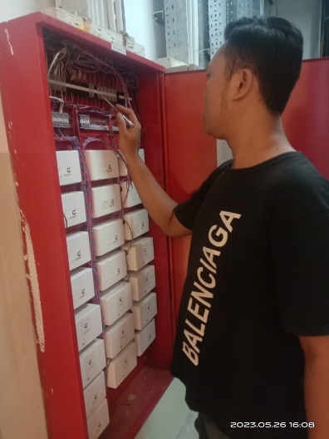
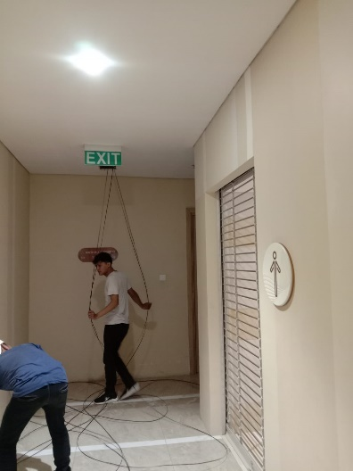
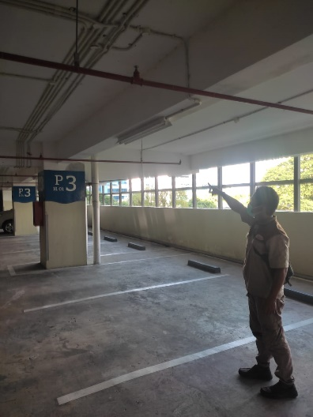
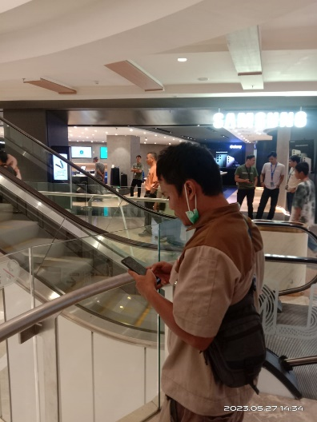
ELECTRONIC ACTIVITY
Perbaikan defect fauls MCFA di LM zone B oleh team PT Allco
Supervisi team ASN penarikan kabel FO tenan button scarves dan Nada Puspita dilantai 2
Saving penerangan Area Outdoor Parkiran P9-P2 Bersama Team OPS Siang Hari.
Pengecekan Sinyal Area Mall Lantai LM

Slide 5
ELECTRONIC ACTIVITY
Tanggal | STATUS30 ALARM | TROUBLE | Disable | KETERANGAN
21 | 1 | 0 | 0 | Indikasi alarm lantai basement sisi east karena debu sudah di cek dan sudah normal kembali
22 | 0 | 0 | 0
23 | 2 | 0 | 0 | Indikasi alarm di Lantai 2 zone 3 di karena kan percekin debu.dan sudah di normalkan Kembali Indikasi karena Pengisian sprinkler oleh tim plumbing
24 | 0 | 0 | 0 | i
25 | 0 | 0 | 0
26 | 0 | 0 | 0
27 | 0 | 0 | 0
I

Slide 6


TERIMA KASIH
ENGINEERING

